Slide 1

مقدمة
الوحدة 1

Slide 2
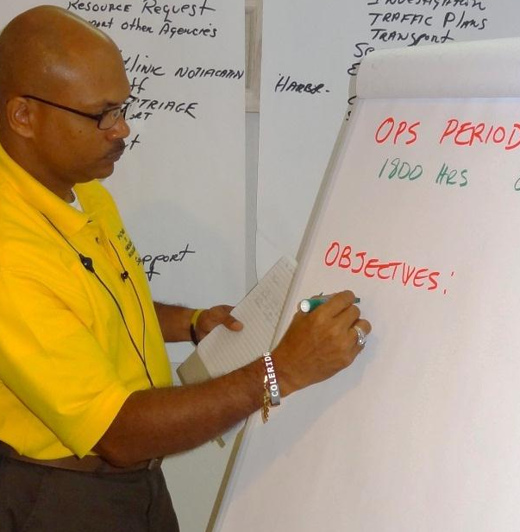
الغرض من الدورة
تزويد المشاركين بفرصة من اجل:
  تحسين مهارات التدريب الخاصة بهم
  التمرن على استخدام مواد الدورة
المصدر DS/T/ATA
Course Purpose
To provide participants an opportunity to:
  Enhance their facilitation skills
  Practice using the course materials

Slide 3

التفكير بنشاط التعلم
راجع:
الكتيب1.1
الغرض: لاستشكاف وجهات نظر مختلفة عن التعليم والتعلم
  المدة 20 دقيقة (10 للإعداد؛ 10 لاستخلاص المعلومات)
  المجموعة: مجموعة صغيرة
  استخلاص المعلومات: مجموعة كبيرة من المشاركين
Thinking About
Learning Activity
Refer To:
Workbook 1.1
Purpose: to identify the qualities of effective training courses by reflecting on the training just completed
  Duration 20 minutes (10-prepartion;10-debrief)
  Group: Small group
  Debrief: Large group

Slide 4
التعليم والتدريب
التعليم: معرفة ومهارات عامة
التدريب: معرفة ومهارات محددة تتعلق بالوظيفة
Education and Training
Education: General knowledge and skills
Training: Job-specific knowledge and skills

Slide 5
وصف التدريب
مبادئ تعلم الكبار
بناء المهارات
الدروس المستفادة
تمرين على تقديم العروض
Training Description
Adult Learning Principles
Skills Building
Lessons Learned
Practice Presentations

Slide 6
توقعات المشاركين
كن منفتحاً تجاه الافكار الجديدة
شارك في كل النشاطات
كن مستعدا للإستماع إلى التعليقات والتقييم
ابذل قصارى جهدك
Participant Expectations
Be open to new ideas
Participate in all activities
Be willing to listen to feedback
Do your best

Slide 7
الجدول الزمني للدورة
راجع:
الكتيب1.2
اليوم | الأهداف
1 | نشاط مبادئ تعلم الكبار: تيسير التدريب
2 | التحضير للتدريب
3 | التمرين الختامي
Course Schedule
Refer To:
Workbook 1.2
Day | Milestones
1 | Adult Learning Principles; Facilitator Training
2 | Preparing to Train
3 | Capstone

Slide 8
مواد الدورة
دورة تدريب المدرب
  دليل المشارك والملاحق
  قائمة المصطلحات
مواد دورة مكتب المساعدة في مكافحة الإرهاب
  الدلائل والشرائح
  قـُرص المواد
Course Materials
Train-the-Trainer Course
  Participant Guide and Addenda
  Glossary
ATA Course Material
  Guides and Slides
  Materials Disc

Slide 9
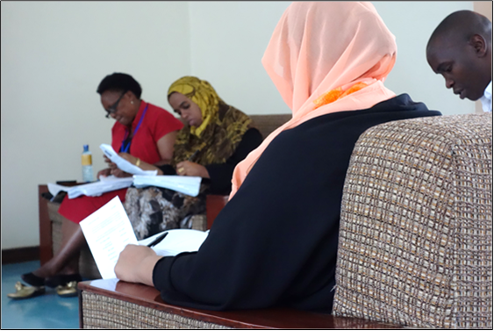
الأستراتيجيات التدريسية
العرض
نقاش
تمارين عملية
المصدر DS/T/ATA
Instructional Strategies
Presentation
Discussion
Practical exercises

Slide 10
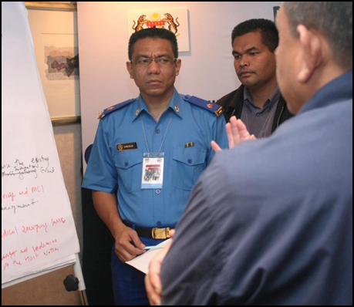
لوجستيات الدورة
ممثل الفصل
الجدول اليومي
الأحداث الهامة
المصدر DS/T/ATA
Course Logistics
Class representative
Daily schedule
Important events

Slide 11
ملخص الوحدة
الغرض الإجمالي من تدريب المدربين
الفرق بين التعليم والتدريب
توقعات المشاركين
الجدول الزمني والمواد
Module Summary
Overall purpose of Train-the-Trainer
Differences between education and training
Participant expectations
Schedule and materials

